Slide 1
Xgboost & LightGBM
Content:
分類樹:熵(信息增益)、吉尼不純度
迴歸樹: CART
Boosting
Xgboost
LightGBM

Slide 2
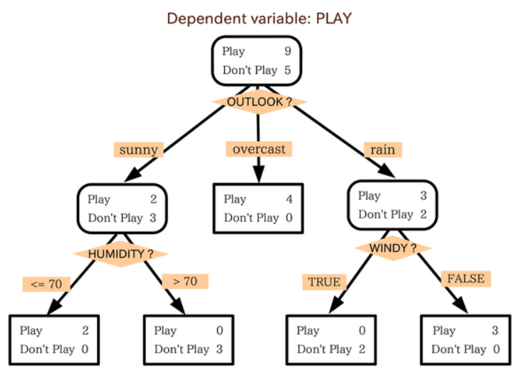

Slide 3
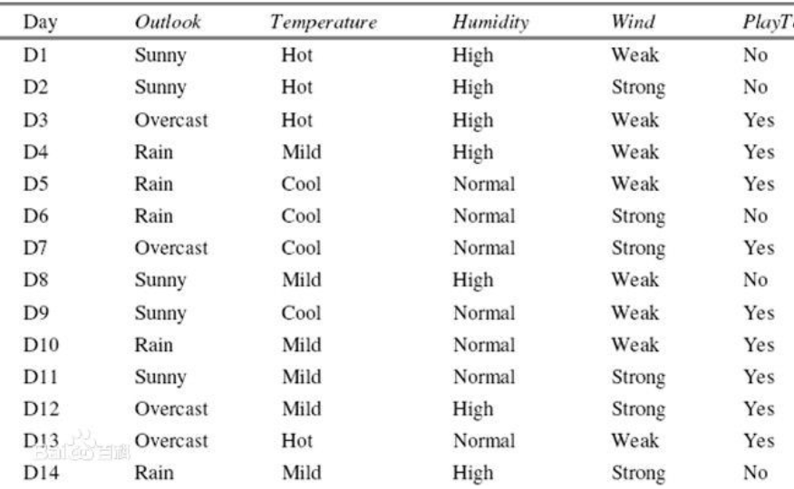

Slide 4
決策樹:三個類型
分類樹
回歸樹
CART (Classification And Regression Trees)
如何分割?如何決定根結點?
熵(Entropy) & 吉尼不純度 (Gini impurity) & 均方差(MSE)

Slide 5
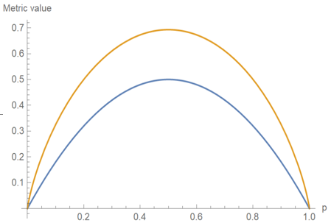
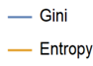
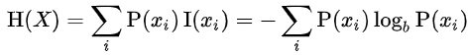
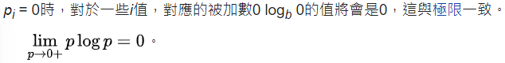
離散問題:熵(Entropy)
定義:接受的每條消息中，包含的資訊信息量的平均
P為X的pmf，而I(X):信息本體，為X的資訊量，是個隨機變數
有限樣本:

Slide 6
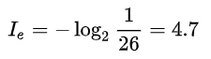
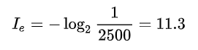
英語有26個字母，假如每個字母在文章中出現次數平均的話，每個字母的訊息量為：
漢字常用的有2500個，假如每個漢字在文章中出現次數平均的話，每個漢字的資訊量為：

Slide 7
信息增益
定義: 表示在一個條件下，信息不確定性減少的程度
公式: Information Gain = IG(T,a) = H(T) – H(T|a)
根節點流程:
1.計算entropy = H(T)= -(p)*log(p)-(1-p)*log(1-p) (二元輸出屬性)
2.分別算根結點其信息增量
Information Gain = IG(T,a) = H(T) – H(T|a)
3.信息增量最大原則: 選 IG(T,a) Max 為根結點
4.子節點重複上述步驟
ID3、C4.5演算法都是以信息增益下去遞迴處理

Slide 8
目標:是否出去玩
1 計算熵
Entropy(S)= -(9/14)*log(9/14)-(5/14)*log(5/14)=0.940
(以2為底)

Slide 9
2 計算各信息增益，以Wind作為根節點
Entropy(Weak)
= -(6/8)*log(6/8)-(2/8)*log(2/8)
= 0.811
Entropy(Strong)
= -(3/6)*log(3/6)-(3/6)*log(3/6)
= 1.0
Gain(Wind)
= Entropy(S)-(8/14)*Entropy(Weak)-(6/14)*Entropy(Strong)
= 0.940-(8/14)*0.811-(6/14)*1.0 = 0.048

Slide 10
以Humidity作為根節點
Entropy(High)=0.985 ; Entropy(Normal)=0.592
Gain(Humidity)=0.940-(7/14)*Entropy(High)-(7/14)*Entropy(Normal)=0.151
以Outlook作為根節點： Entropy(Sunny)=0.971 ; Entropy(Overcast)=0.0 ; Entropy(Rain)=0.971 Gain(Outlook)=0.940-(5/14)*Entropy(Sunny)-(4/14)*Entropy(Overcast)-(5/14)*Entropy(Rain)=0.247
以Temperature作為根節點： Entropy(Cool)=0.811 ; Entropy(Hot)=1.0 ; Entropy(Mild)=0.918 Gain(Temperature)=0.940-(4/14)*Entropy(Cool)-(4/14)*Entropy(Hot)-(6/14)*Entropy(Mild)=0.029

Slide 11
3 信息增益最大的原則
Gain(Wind)=0.048
Gain(Humidity)=0.151
Gain(Outlook)=0.247
Gain(Temperature)=0.029 選Outlook為根節點。
4 子節點重複上面的步驟

Slide 12
吉尼不純度 (Gini impurity)
定義: 反映了從數據集中隨機抽取兩個樣本，其類別標記不一致的機率
公式:
性質: 越低，節點的同質性越高
純節點（相同類）的基尼不純度為零
採用GINI impurity的代表是CART tree
二進位拆分，僅用於分類目標

Slide 13
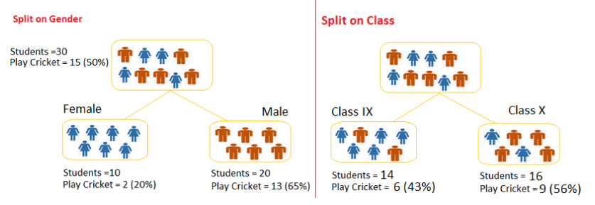
目標:預測出喜歡打板球類型的學生

Slide 14
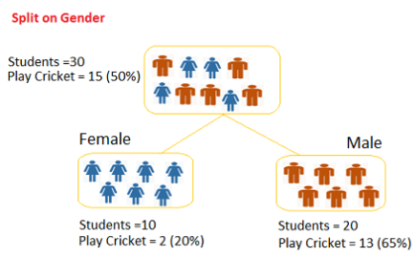
1.分別計算每個子節點不純度再加權
用性別來分類：
Female節點：
10位女性，其中有2位打板球8位不打
Gini impurity : 1-(0.2)^2-(0.8)^2 = 0.32
Male節點：
20位男性，其中有13位打板球7位不打
Gini impurity : 1-(0.65)^2-(0.35)^2 = 0.45
以性別分類的Gini impurity加權後
= (10/30)*0.32+(20/30)*0.45 = 0.41

Slide 15
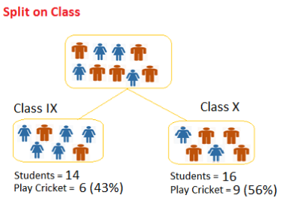
用班級來分類：
Class IX節點：
此班14位同學，其中6位打板球8位不打
Gini impurity : 1-(0.43)^2-(0.57)^2 = 0.49
Class X節點：
此班16位同學，其中9位打板球7位不打
Gini impurity : 1-(0.56)^2-(0.44)^2 = 0.49
以班級分類的Gini impurity加權後
= (14/30)*0.49+(16/30)*0.49 = 0.49
性別Gini impurity = 0.41 < 班級Gini impurity = 0.49，因此採用性別來進行節點的分類。
2.選擇最小不純度做分割直到得到同類節點

Slide 16
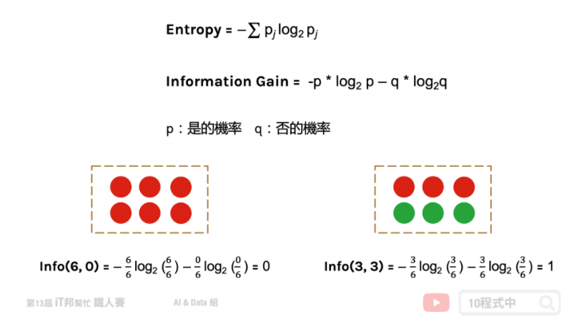
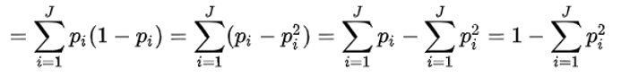
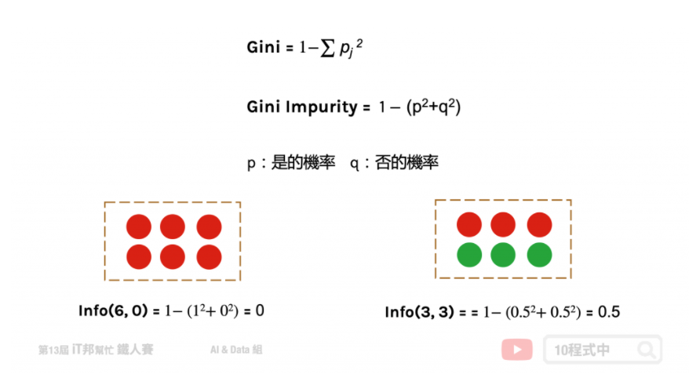
Entropy → Gini impurity
對 – log P(x) 做泰勒展開，忽略高階，得到

Slide 17
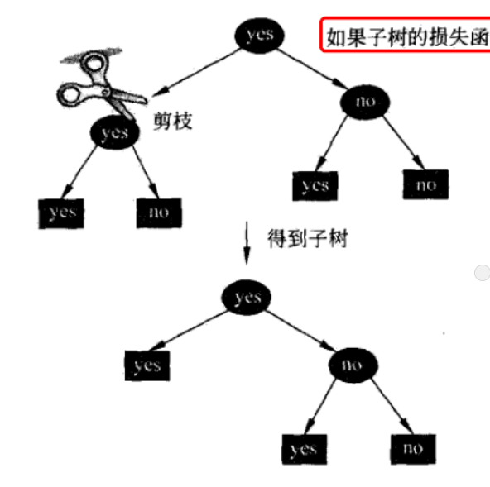
缺點: 過擬合
預先剪枝:
在樹的生長過程中設定一個指標，
當達到該指標時就停止生長，
容易產生「視界局限」
後剪枝:
讓樹充分生長，
然後對相鄰的葉節點，
考慮是否消去它們
樹的深度、樣本數
特徵個數、資訊增益大小

Slide 18
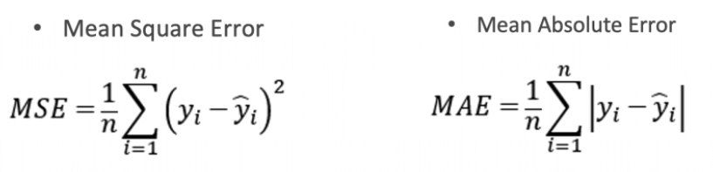
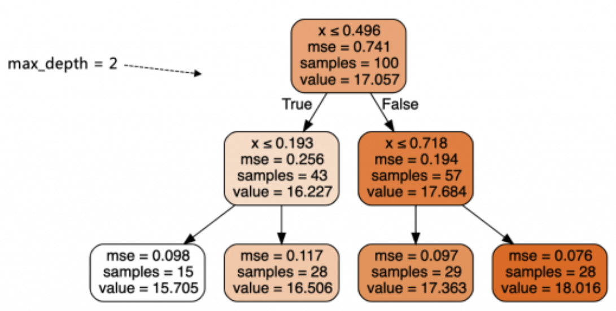
CART:迴歸樹
流程:
1. 分Train Test
2. Train建決策樹
3. Test 剪枝
4. 重複 2.3.
對回歸樹採用 MSE
對分類樹採 Gini impurity
結構簡潔的二叉樹

Slide 19
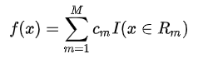
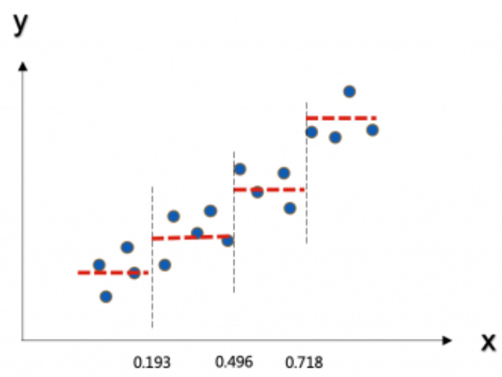
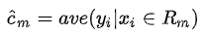
CART:迴歸樹
異同意最小組間差異的方法取代 Gini index
模型 :
輸出 :

Slide 20
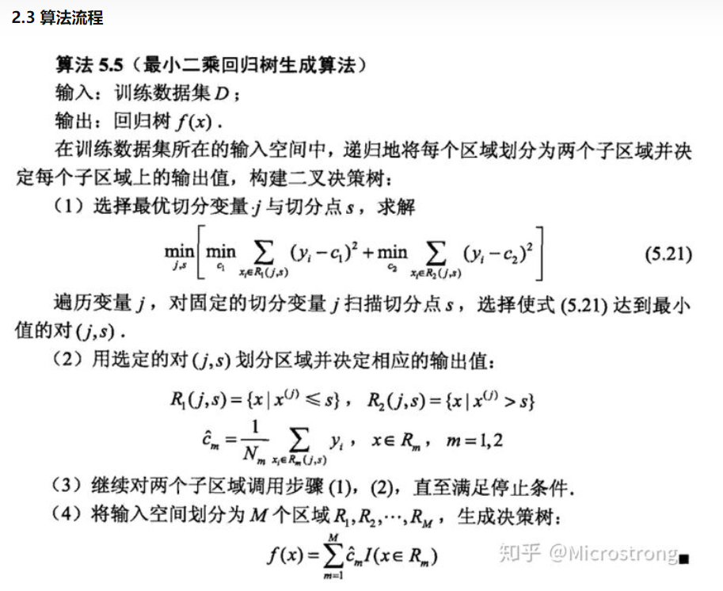

Slide 21
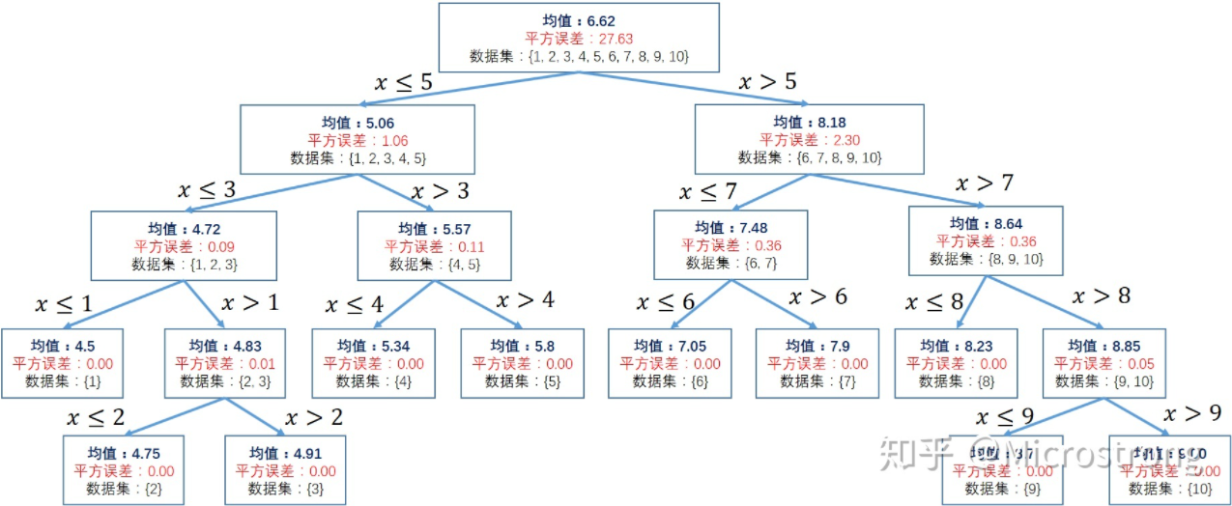

Slide 22
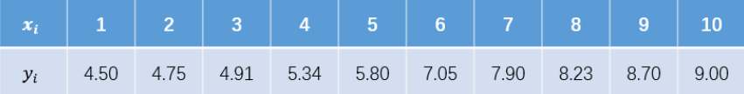
已知如圖所示的訓練數據，試用平方誤差損失準則生成一個二叉回歸樹
本示例來源於李航著的《統計學習方法》

Slide 23
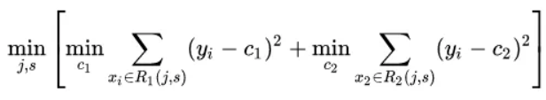
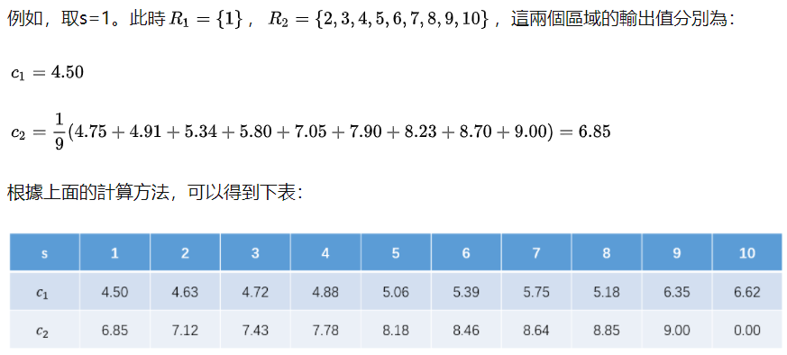
1. 求解 :

Slide 24
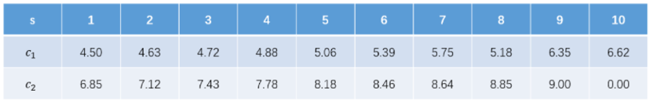
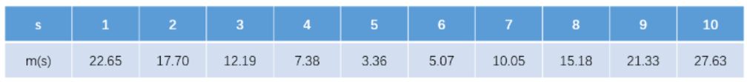
把 C1、C2 的值代入到MSE中得到:
同理，可以獲得下表
s = 5時，m(s)最小，因此第一個最優切分變量為j = x、最優切分點為s = 5

Slide 25
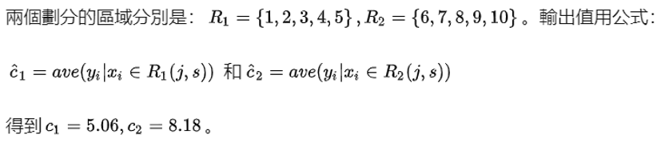
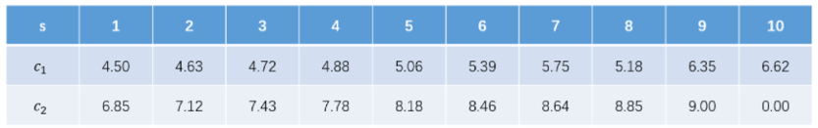
2. 用選定的 ( j , s ) 劃分區域，並決定輸出值

Slide 27
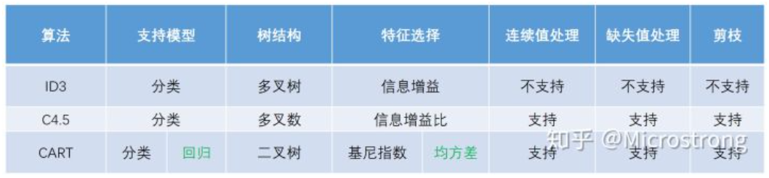
分類樹 : 利用投票決定最後預測
迴歸樹 : 利用均值作爲預測值

Slide 28
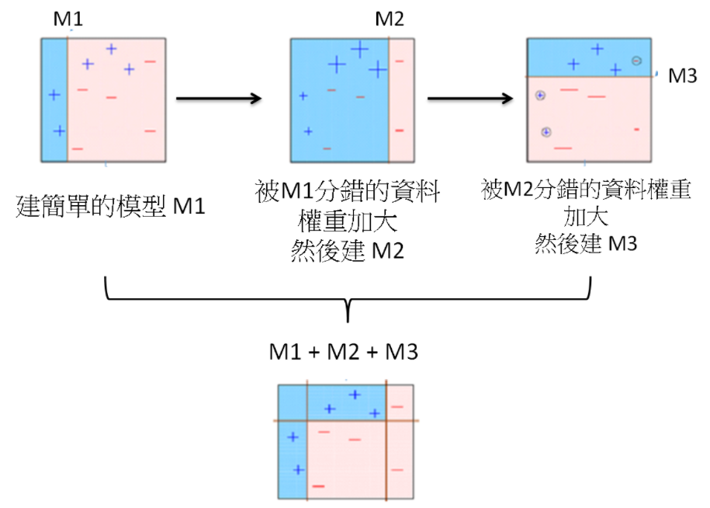
Boosting

Slide 29
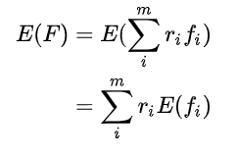
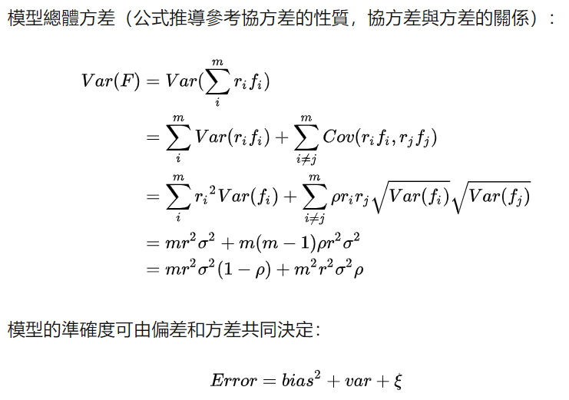
模型總體期望

Slide 30
XGBOOST

Slide 31
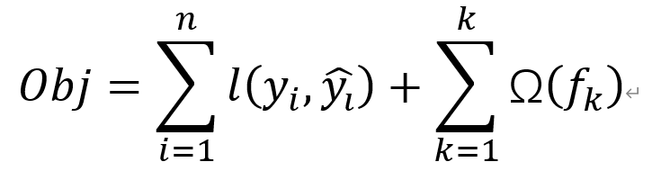
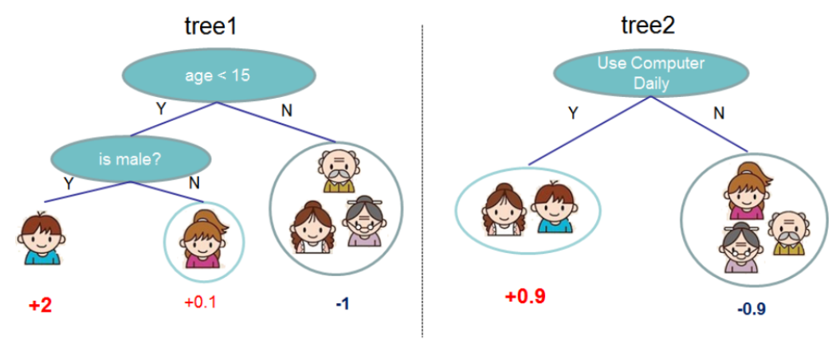
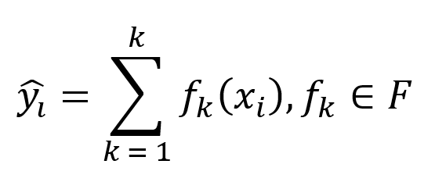
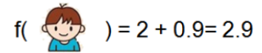
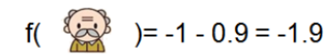
已訓練k棵樹，對第i個樣本的預測值為

Slide 32
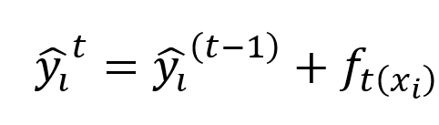
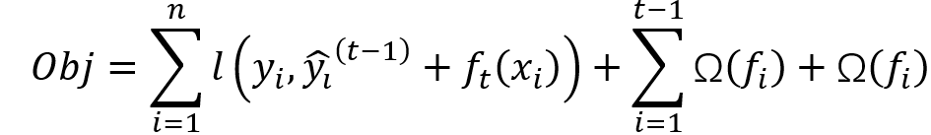
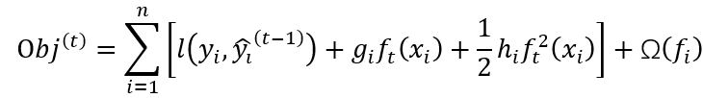
疊加式訓練
目標函數改寫為：
泰勒展開近似目標函數

Slide 33
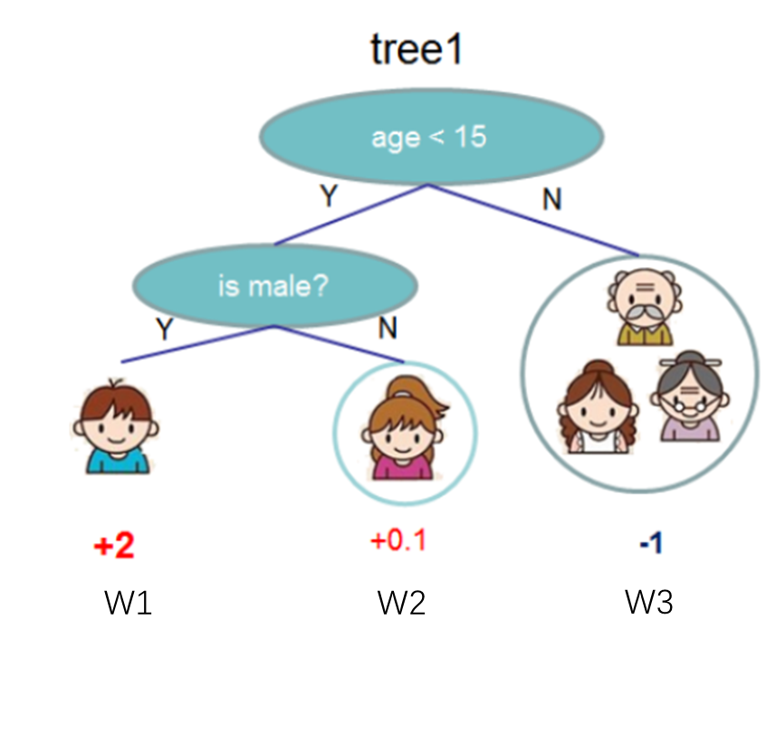
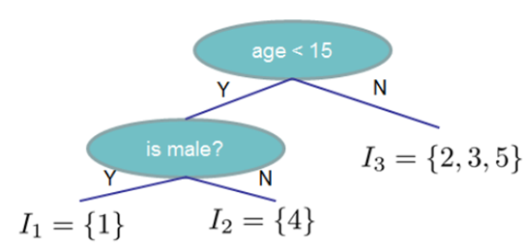



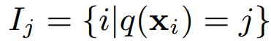
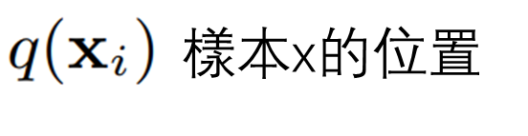
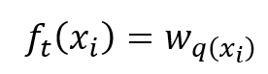
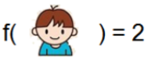
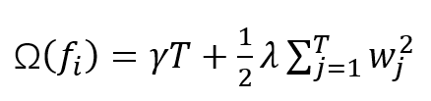
定義一棵樹

Slide 34
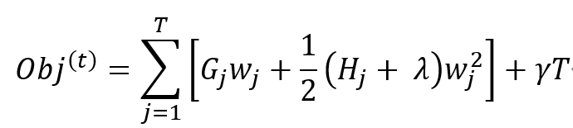
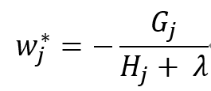


Slide 35


Slide 36

如何尋找樹的形狀

Slide 37

貪心算法
L
R

Slide 38

近似算法

Slide 39


Slide 40




Slide 41



Slide 42
Lightgbm
Light(輕量) gbm (gradient boosting machine)
由為軟體出，用於解決GBDT中遇到的問題，以便其可以在工業中更容易地被實現。

Slide 43


與XGBoost的比較
Lightgbm無論是速度或是內存都相較於xgboost和xgboost_hist更好

Slide 44
Lightgbm優點
1.更快的訓練速度
2.更低的內存
3.準確度更高
4.能處理大量運算

Slide 45
改良xgboost缺點
1.單邊梯度抽樣算法(gradient-based one side sampling , goss)
2.直方圖算法
3.互斥特徵綑綁算法(greedy bundling, merge exclusive features)
4.leaf-wise
5.類別特徵最優分割
6.特徵並行與數據並行
7.緩存優化

Slide 46
單邊梯度抽樣算法(goss)
GOSS演算法主要為了解決權重問題。
方法:
1.對樣本進行抽樣，選擇梯度較小部分的樣本
2.讓模型關注梯度高的樣本，以達到減少計算量
Q:為何選擇梯度較小的樣本抽樣?

Slide 47


GOSS演算法
:權重係數(保持與原樣
本同分佈)
類似adaboost，但adaboost一開始就會因為分錯而改變權值，使得學習機器優先關注分錯的樣本。
goss不一樣，goss沒有權值，
依靠著天生的梯度提供了有用的資料抽樣

Slide 48
例子:
100個樣本，梯度大的20個(即a=20%)，假設我們選梯度小的30%即b=30%
a=100%，也就是說我全部都選大樣本為抽樣(權重係數=0)
a=0%，也就是說goss採取著隨機採樣
Goss可以在不改變數據分佈和不損精準度的情況下，減少模型學習的速率

Slide 49

直方圖優化演算法
將我們連續型的特徵(feature)資料，轉化為離散的資料，相當於裝進盒子中(bin)處理。

Slide 50

父親節點、左右節點
父親節點
右子節點
左子節點
N_R = N_P – N_L
右子節點樣本數=父親節點樣本數-左子節點樣本數

Slide 51

直方圖優化演算法
此演算法之前，
需先將我們的特徵(feature)->箱子(bin)
與goss不同，直方圖優化演算法不需要排序
S_L:累積其左邊bin至目前bin的梯度和
N_L:累積其左邊樣本和

Slide 52
例子
父親節點10個樣本，2個特徵。左節點具有4個樣本，右節點具有6個樣本。

Slide 53
樹的優化
上面的兩個方法都是優化分裂點，其實lightgbm不只優化了分裂點，甚至還優化了樹的生長過程，他拋棄xgboost的按層生長(level wise)，而是選擇案葉子生長(leaf wise)。

Slide 54


Leaf-wise(Best-first) Tree growth

Slide 55
缺點與改良
缺點:擔心過度擬合是最大的缺點
改良:leaf wise 追求的更高的速度，更好的精度，會選擇最好的點做分裂，害怕過度擬合，因此使用了max_depth來控制整個樹的深度。

Slide 56
類別特徵最優分割
大部分的機器演算法都不能直接支持類別特徵，一般都會對類別特徵編碼，再輸入到模型，常見的如one-hot編碼，但因為one-hot編碼對於樣本的切分不平衡，會讓切分效益小。
Lightgbm使用的是many-vs-many進行分裂。

Slide 57


Many-vs-many
將數據分成兩大集合，主要是把很多樣本只有0或1小樣本的決策點減少，達到學習效率更好。

Slide 58
結論
xgboost vs lightgbm
 | 內存大小 | 訓練速度 | 精準度 | 支援大規模運算
xgboost | 大 | 慢 | 較低 | 否
lightgbm | 小 | 快 | 較高 | 是

